Slide 1
איטום תת קרקעי
קירות מרתף, מאגרי מים, מרפסות פתוחות, מרפסות קונזוליות ומקלחות
כמאל עוויסאת
,

Slide 2
כללי
ישנם כמה אקסיומות, מה שאני קורא כ"חוק הטבע", עליהם חייבים להקפיד בעת בחירת שיטת האיטום ובמהלך הביצוע המתוכנן.
ככל שהאזור הנאטם קשה יותר לגישה בהמשך חיי הבניין (תת קרקעי, שטח מרוצף וכו'), כך יש להקפיד יותר על סוג, טיב וביצוע האיטום.
התאמת סוג האיטום ל"תנאי השירות" של השטח הנאטם. דינו של משטח חניה עם כיסוי אבן משתלבת אינו כשל משטח שאיש לא דורך עליו. אין דינו של גג יצוק בטון כדין גג עשוי פלטות ספנקריט בעלי מיפתח ארוך.
יש לשמור בכל מקרה ובכל מצב על רציפות שכבות האיטום.

Slide 3
איטום רצפות – משטחים תת קרקעיים
אחד הכשלים הנפוצים במערכת איטום הוא הטיפול במפגשי משטח בטון רזה (שעליו האיטום) עם משטחי ראש הכלונס. כך גם המצב עם איטום ראש הכלונס עצמו. את ראש הכלונס יש לאטום על מנת למנוע עליה קפילארית (נימית) של מים אל החלק העליון שעליו יושבת רצפת המבנה. קטעים אלה אסור, מבחינה קונסטרוקטיבית, לאטום עם חומרים שאינם מתחברים (קומפיטבליים) עם בטון. כך, שמטבע הדברים, הם אמורים להיות על בסיס צמנט. אלה הם חומרים בעלי יכולת "איטום שלילי" – כלומר : יכולת איטום מצידם התחתון – מהצד שעליו אנו מיישמים אותו.

Slide 4
מפגש ראש כלונס ואיטום המשטח
זה אזור גדול יחסית (תלוי כמובן בכמות הכלונסאות), אך אזור בעייתי מכיוון שהבטון הרזה אינו מהווה חלק אינטגרלי ומבני (קונסטרוקטיבי) של הבניין. יש לכך מספר פתרונות טכניים. העיקר זה לזכור נקודות אלה, לבקש פתרון תואם למציאות, ועוד יותר חשוב – להקפיד בביצוע ולפקח על ביצוע נכון (ראה הערה מספר 1 לעיל בסעיף "כללי"). הערה : באיטום רצפות ע"ג בטון רזה יש שתי אסכולות :
הדבקת האיטום אל הבטון הרזה.
הדבקת האיטום כלפי מעלה – אל הרצפה המלאה.
כמספר היועצים כפול שתיים – כך מספר הדעות. אנו דנים בכל מקרה לגופו ולפי "תנאי השרות", כלומר, יש לקרוא את דוח הקרקע, סוג הביסוס ואז להחליט.

Slide 5
איטום קירות תת קרקעיים
איטום הקירות חייב להיות מתוכנן כך שיהיה חיבור מושלם אל שכבת איטום הרצפה (עיקרון "רציפות שכבות האיטום"). יש כיום שתי שיטות עיקריות לביצוע איטום קירות תת קרקעיים :
איטום ע"י יריעות ביטומן.
איטום ע"י התזות חומרים ביטומניים.
בחוק המכר מופיעה פיסקה הקובעת, כי "קירות מרתף ומסד יש לאטום בחומרים ביטומניים".

Slide 6
השיקולים לבחירת סוג מערכת האיטום מורכבים וכוללים גורמים רבים :
מצב היציקות.
מזג האוויר בעת הביצוע – האם הקירות יכולים/לא יכולים להתייבש.
לוח הזמנים העומד לרשותנו. בפרויקטים גדולים ביצוע התזה מהיר יותר מיריעות.
איזה לחץ מכני והידרוסטאטי צפוי לנו.
וכמובן, אין להתעלם מהשיקול הכלכלי.

Slide 7
איטום חדרים רטובים
איטום רצפות וקירות בחדרים רטובים הינו נושא בעל חשיבות ממעלה ראשונה בשל החשיפה התמידית למים. ביצוע מקצועי באמצעות חומרים איכותיים בעלי תו תקן ותו ירוק ,ימנע נזקי מים כדוגמת נזילות, עובש ופטריות ויתן מענה לבעיות הרטיבות בחדרים אלו.

Slide 8
ככלל, בחדרים רטובים תשתית הרצפה אחידה ומבוססת על בטון.
תשתית הקירות היא היחידה שמשתנה מחדר רטוב אחד לשני ולעיתים בחדר אחד תשתיות קיר שונות בהתאם לתכנון המבנה.
יש לזהות את סוגי תשתיות הקיר בחדר הרטוב ולבצע את ההכנות הנדרשות לאיטום בהתאם.
בנוסף, מאחר ותשתית הרצפה אחידה ומבוססת בטון שיטת האיטום תהיה זהה ומחייבת שימוש בחומר ביטומני המסוגל ליצר עובי של 4-3 מ"מ

Slide 9
במפרטים הכתובים כיום, ממליצים על שכבת איטום צמנטי על תשתית הבטון לפני הנחת צנרת. במקרה ומבצעים איטום בקירות חובה לבצע איטום קירות בחומר מתאים לפי סוג התשתית ורק לאחר מכן לבצע איטום רצפה.

Slide 10
יש לבצע רולקה בכול מפגש רצפה קיר.
יש לבצע קובית בטון סביב צינור גיבריט חודר תקרה. •
יש לבטן צנרת בתערובת בטון עשירה עם חומר לטקס •
יש לוודא שפקק הניקוז לאמבטיה היוצא מנקודת הביקורת יהיה משוחרר ונגיש לבצע איטום. ולהתחבר לאחר מכן ללא פגיעה באיטום.
יש לבצע חגורת בטון בכניסה של החדר הרטוב. •
יש לנקות שאריות בטון אבק ולכלוך ובמקרה הצורך לבצע מדה.
במקרה ומבצעים איטום בקירות חובה לבצע איטום קירות בחומר מתאים לפי סוג התשתית ורק לאחר מכן לבצע איטום רצפה.
. מומלץ לבצע יישום איטום צמנטי על התשתית לפני הנחת צנרת.
יישום איטום ביטומני –
איטום רצפות הכנת השטח, שלבי האיטום והריצוף
הנחת שומשום/ חול מיוצב/ מדה בטון •

Slide 11
איטום מרפסות קונזוליות במערכת איטום כפולה
הכנת השטח, שלבי האיטום והריצוף
יש לבצע מדרגת בטון הפרדה ביציאה מהסלון / חלל המגורים למרפסת
יש לבצע מדה בטון שיפועים לכיוון הנקז בכדי לקבל אפשרות לניקוז כפול
יש לוודא שהנקז יימצא בחלקו הנמוך של המדה ולאיותר גבוה מקו המדה
יש לבצע רולקה בגודל 5X5 ס”מ בכול היקף ריצפה / קיר
יש לדאוג שסביב אזור הנקז, המדה תהיה ישרה נקייה ויציבה יש לנקות מאבק ולכלוך ולשטוף במים
יש לנקות מאבק ולכלוך ולשטוף במים

Slide 12
טיפים להצלחת מערכת האיטום
1. זיהוי כל סוגי התשתיות הקיימות בחדר הרטוב.
2. הכנות שטח מתאימות ונדרשות בהתאם לתשתית והחומר. כמו בכל דבר, אך בחדרים רטובים בעיקר, להכנות השטח חשיבות והשפעה מהותית בהצלחת שיטת האיטום.
3. התאמה נכונה של חומר האיטום לכל תשתית.
4. ביצוע איטום קירות עד הרולקה ורק לאחר מכן, איטום ריצפה.
5. איטום רצפה בחומר איטום ביטומני כ-5 ס״מ מעל קו הריצוף וחפיפה בין שכבות האיטום שבקיר.
לנוחות העבודה ניתן להשתמש בדבק אחד מסוג מתאים לכל סוגי האריחים ולכל סוגי התשתיות.
7. יש לשים דגש להוראות השימוש של כל חומר.

Slide 13
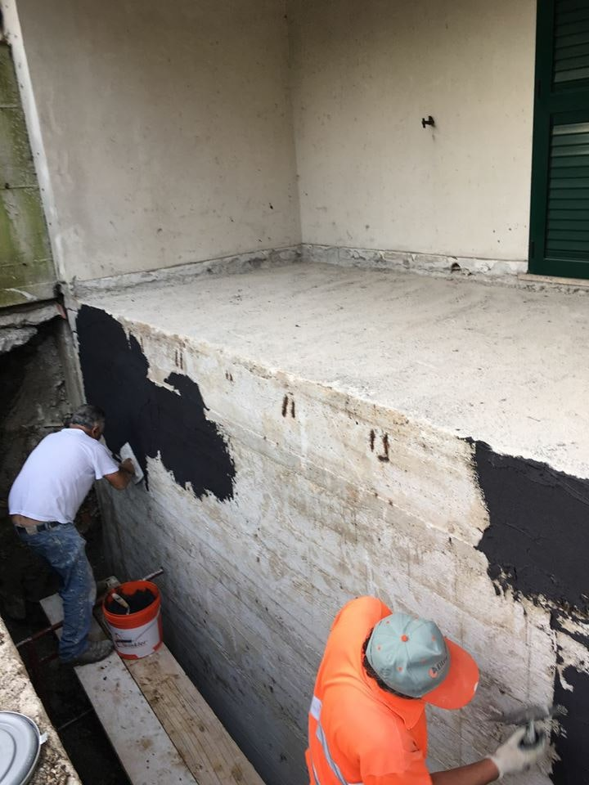
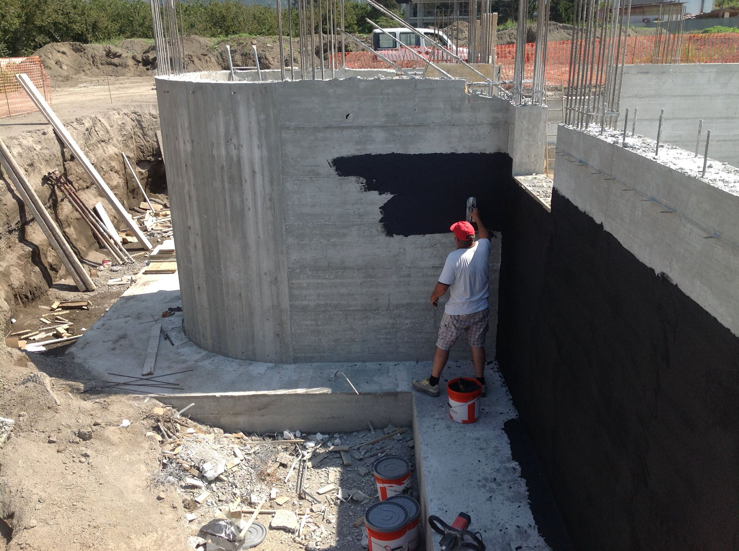
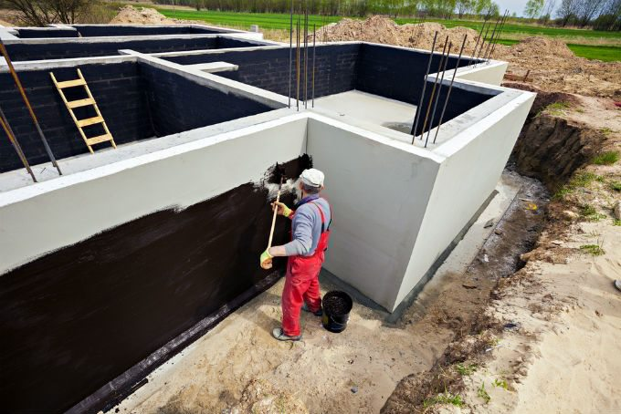

Slide 14
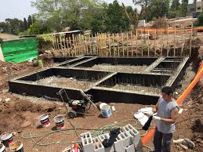
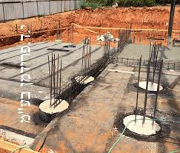
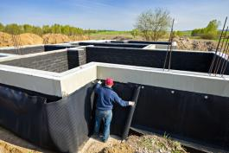

Slide 15
